Slide 1

第11章 继承与派生
主讲：席景科

Slide 2
第11章 继承与派生
11.1 类的继承与派生
11.2 派的继承方式
11.3 派生类的构造函数和析构函数
11.4 多重继承
11.5 应用实例

Slide 3
第11章 继承与派生
11.1 类的继承与派生
继承与派生的实例
派生类定义
派生类生成过程

Slide 4
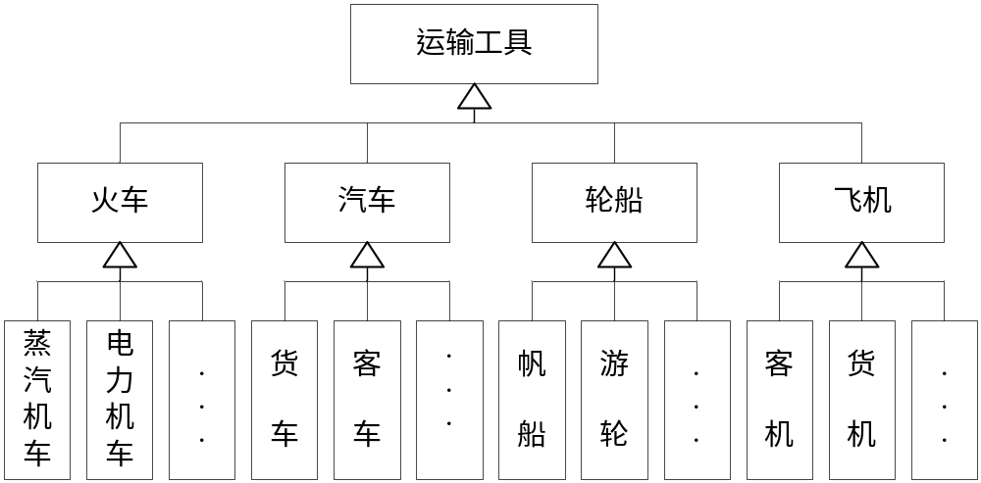
11.1.1继承与派生的实例
举例：

Slide 5

11.1.1继承与派生的实例
可重用性（reusability）
利用原有类作基础，再加上新内容即可——减少重复工作量。
继承：在已存在类的基础上建立新类。
已存在的类称为“基类(base class)”或“父类(father class)”。
新建立的类称为“派生类(derived class)”或“子类(son class)”。

Slide 6
11.1.1继承与派生的实例
类的继承：新类从已有类(父类)那里获得其已有特性。
类的派生：已有类(父类)产生新的子类。
派生类继承了基类的所有数据成员和成员函数，并可对成员作必要的增加或调整。
基类和派生类相对而言：一个基类可派生出多个派生类，每个派生类又可作为基类再派生出新的派生类。

Slide 7
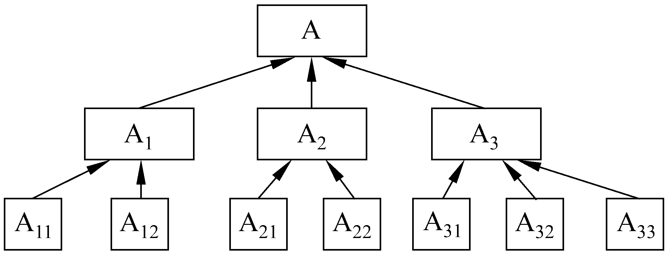
11.1.1继承与派生的实例
单继承(single inheritance)：一个派生类只从一个基类派生。
多重继承(multiple inheritance)：一个派生类有两个或两个以上基类。

Slide 8
11.1.1继承与派生的实例
人类： 姓名、性别、年龄、身高、体重
教师类： 姓名、性别、年龄、身高、体重、专业、职称
管理人员类： 姓名、性别、年龄、身高、体重、职务
教师管理人员类： 姓名、性别、年龄、身高、体重、专业、职称、职务
学生类： 姓名、性别、年龄、身高、体重、学号、班级、专业
间接基类
人类
直接基类
教师类
管理人员类
学生类
单继承：派生类
只有一个基类
多继承：派生类
有多个基类
教师管理人员类

Slide 9
11.1.2 派生类的定义
声明派生类的一般形式
  class 派生类名: ［继承方式］ 基类名
  {
  派生类新增的成员
  };
继承方式：public，private和protected。
默认继承方式：private。

Slide 10
举例：人员类及其派生类学生类和教师类
class Person //定义Person类
{
public:
Person(const char* "Name,int Age,char Sex); //Person类构造函数
char* GetName();
int GetAge(); //Person类成员函数的声明
char GetSex();
void Display();
private:
char name[11];
char sex;
int age;
};

Slide 11
例，人员类及其派生类学生类和教师类
class Student:public Person //定义公有继承的Student类
{
public: //派生类的构造函数
Student(char* pName,int Age,char Sex,char* pId,float score):Person(pName,Age,Sex);
char * GetId(char* pId); //派生类的新成员
float GetScore(); //派生类的新成员
void Display(); //派生类的新成员
private:
char sid[9];
float score;
};

Slide 12
例，人员类及其派生类学生类和教师类
class Teacher:public Person { //定义公有继承的教师类
public:
Teacher(char* pName,int Age,char Sex,char* pId,char* pprof,float Salary): Person(pName,Age,Sex) ; //派生类的构造函数
char* GetId(char* pId); //派生类的新成员
char* GetProf(char* pprof); //派生类的新成员
float GetSalary();
void Display(); //派生类的新成员
private:
char id[9];
char prof[12];
float salary;
};

Slide 13
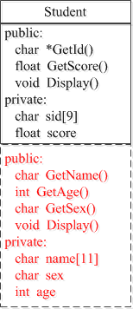
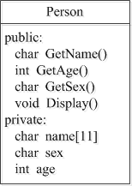
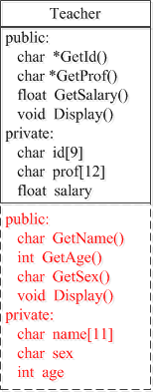
例，人员类及其派生类学生类和教师类

Slide 14
11.1.3 派生类的生成过程
(1) 继承基类成员
(2) 改造基类成员
(3) 增加新的成员

Slide 15
第11章 继承与派生
11.2 类的继承方式
公用继承
私有继承
保护继承

Slide 16
11.2 类的继承方式
继承方式影响基类成员在派生类的访问属性
（1） 公用继承(public inheritance)
基类的公用和保护成员在派生类中保持原有访问属性，私有成员仍为基类私有。
（2） 私有继承(private inheritance)
基类的公用和保护成员在派生类中成了私有成员，私有成员仍为基类私有。
（3） 受保护的继承(protected inheritance)
基类的公用和保护成员在派生类中成了保护成员，私有成员仍为基类私有。

Slide 17
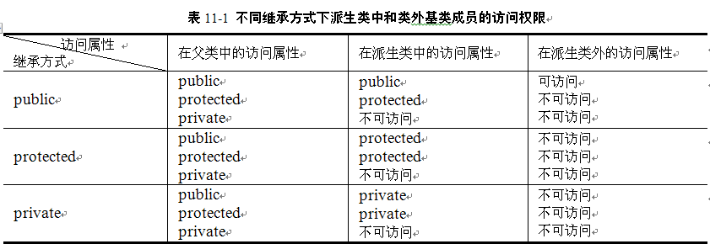
11.2 类的继承方式

Slide 18
11.2.1 公用继承
公用继承：定义派生类时将基类的继承方式指定为public。
公用派生类(public derived class)，公用基类(public base class)。

Slide 19
例11.1 访问公用基类的成员
class Person{ //定义Person类
public:
Person(const char* Name,int Age,char Sex); //类构造函数
char* GetName(){
return(name);
}
int GetAge(); //基类成员函数的声明
char GetSex();
void Display();
private:
char name[11];
char sex;
protected: //保护成员
int age;
};

Slide 20
例11.1 访问公用基类的成员
class Student:public Person { //定义公有继承Student类
public:
Student(char* pName,int Age,char Sex,char* pId,float Score): Person(pName,Age,Sex){
strcpy(id,pId); //Student类的数据初始化
score=Score;
}
char* GetId(char* pId) {return(id); }
float GetScore() {return score; }
void Display(); //派生类的新成员
private:
char id[9];
float score;
};

Slide 21
例11.1 访问公用基类的成员
void Student::Display() //派生类的成员函数的实现
{
cout<<"id:"<<id<<'\t'; //直接访问本类私有成员
cout<<"age:"<<age<<'\t'; //访问基类的保护成员
cout<<"score:"<<score<<endl;
}

Slide 22
例11.1 访问公用基类的成员
int main(){
char name[11];
cout<<"Enter a person's name:";
cin>>name;
Person p1(name,29,'m'); //基类对象
p1.Display(); //基类对象访问基类公有成员函数
char pId[9];
cout<<"Enter a student's name:";
cin>>name;
Student s1(name,19,'f',"03410101",95); //派生类对象
cout<<"name:"<<s1.GetName()<<'\t'; cout<<"id:"<<s1.GetId(pId)<<'\t';
cout<<"age:"<<s1.GetAge()<<'\t';
cout<<"sex:"<<s1.GetSex()<<'\t';
cout<<"score:"<<s1.GetScore()<<endl;
return 0;
}
运行结果：
Enter a person's name:ximing
name:ximing age:29 sex:m
Enter a student's name:xiliang
name:xiliang id:03410101 age:19 sex:f score:95

Slide 23
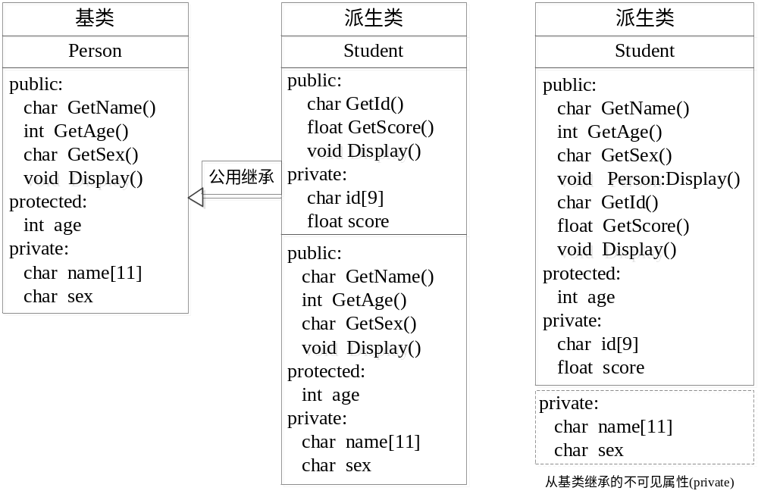
例11.1 访问公用基类的成员

Slide 24
11.2.2 私有继承
私有继承：声明一个派生类时将继承方式指定为private。
私有派生类 ，私有基类。

Slide 25
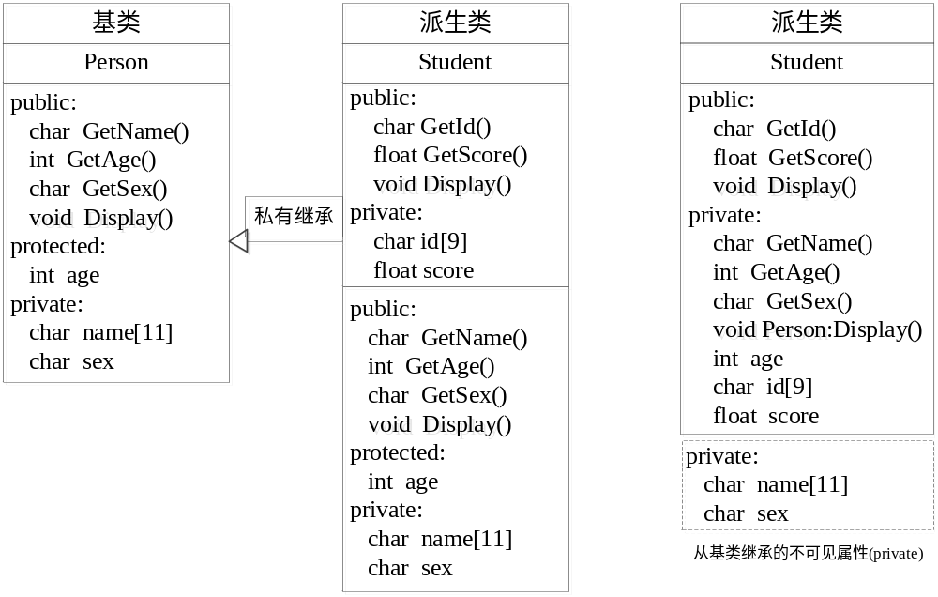
例11.2 将例11.1中的公用继承改为用私有继承

Slide 26
11.2.3 私有继承
保护继承：定义派生类时将基类的继承方式指定为protected。
保护派生类，保护基类。

Slide 27
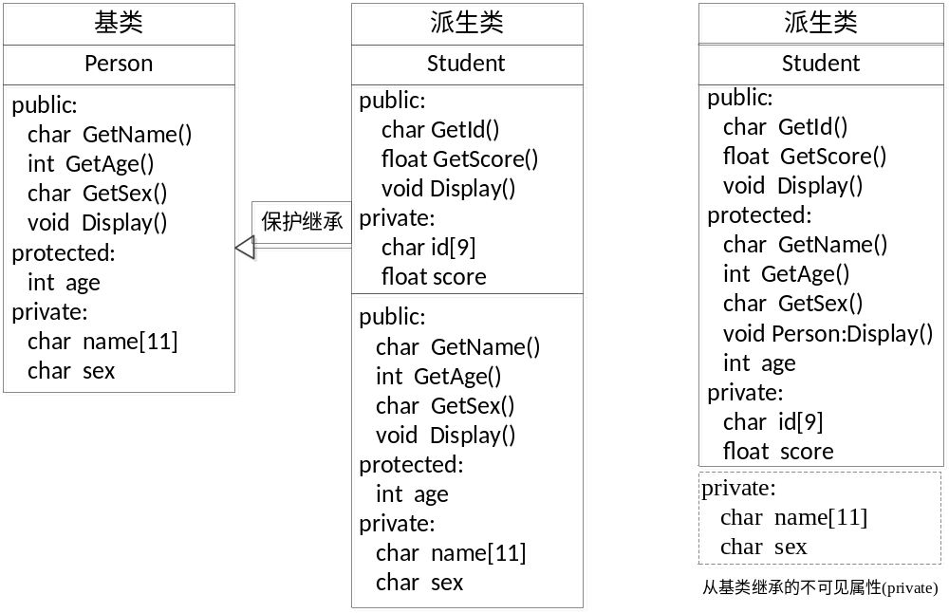
例11.3 将例11.1中的公用继承改为用私有继承

Slide 28
11.2 类的继承方式
派生类成员 | 派生类中 | 派生类外部 | 下层派生类
公用成员 | 可以 | 可以 | 可以
保护成员 | 可以 | 不可以 | 可以
私有成员 | 可以 | 不可以 | 不可以
不可访问成员 | 不可以 | 不可以 | 不可以

Slide 29
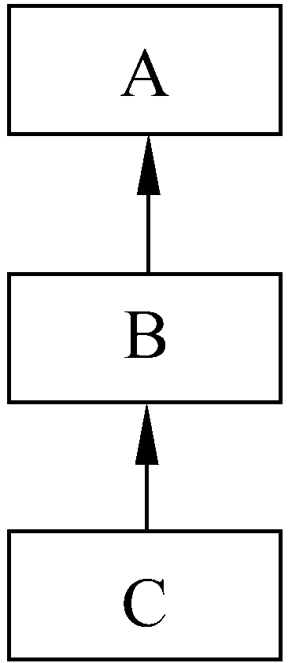
思考： 多级派生时的访问属性
直接派生类、间接派生类
直接基类，间接基类

Slide 30
例 多级派生的访问属性
class A //基类
{public:
int i;
protected:
void f2( );
int j;
private:
int k;};
class B: public A
{public:
void f3( );
protected:
void f4( );
private:
int m;};
class C: protected B
{public:
void f5( );
private:
int n;};

Slide 31
例 多级派生的访问属性
各成员在不同类中的访问属性
i
f2
j
k
f3
f4
m
f5
n
基类A
公用
保护
保护
私有
公用派生类B
公用
保护
保护
不可访问
公用
保护
私有
保护派生类C
保护
保护
保护
不可访问
保护
保护
不可访问
公用
私有

Slide 32

多级派生时的访问属性
派生类都不能访问基类的私有成员，私有成员只能被本类的成员函数访问。
都采用公用继承的多级派生，则直到最后一级派生类都能访问基类的公用和保护成员。
都采用私有继承方式，经过若干次派生之后，基类的所有成员变成不可访问。
都采用保护继承方式，在派生类外无法访问派生类中的任何成员。
公用继承：最常用。

Slide 33
第11章 继承与派生
11.3 派生类的构造函数和析构函数
派生类的构造函数
派生类的析构函数

Slide 34

11.3.1 派生类的构造函数
派生类构造函数初始化对象
  基类的数据成员
  派生类新增的数据成员
思路：在执行派生类的构造函数时，调用基类的构造函数。
形式：
派生类构造函数(参数表):参数化表
{ 派生类新增成员的初始化语句}

Slide 35
11.3 派生类的构造函数和析构函数
带有子对象的派生类的构造函数形式：
  派生类构造函数(参数表):基类构造函数(参数表),对象成员1的构造函数(参数表)……,对象成员n的构造函数(参数表)
  { 派生类新增成员的初始化语句 }

Slide 36
例11.4 构造函数的调用顺序举例
#include <iostream>
using namespace std;
class A
{
int a;
public:
A(int x):a(x) //基类的构造函数
{
cout << "construct A " << a << endl;
}
};

Slide 37
例11.4 构造函数的调用顺序举例
class B : public A { //类B公有继承类A
private:
int b,c; //类B中新增的普通成员
const int d;
A x,y; //类B中新增的对象成员
public:
B(int v) : b(v), y(b+2), x(b+1), d(b), A(v) //构造函数
{
c = v;
cout << "construct B " << b <<" " << c << " " << d << endl; } };

Slide 38
例11.4 构造函数的调用顺序举例
int main(void)
{
B b1(10);
return 0 ; //建立B类对象b1
}
运行结果：
construct A 10
construct A 11
construct A 12
construct B 10 10 10

Slide 39
派生类构造函数的调用顺序
派生类对象构造函数的执行顺序是：
首先调用基类的构造函数；
其次执行参数化表中部分所列出的对象成员的构造函数；
最后执行派生类构造函数的函数体。
即先祖先(基类），再客人(对象成员），后自己(派生类本身）。

Slide 40
11.3.2 派生类的析构函数
派生类不能继承基类的析构函数。
基类的清理工作仍由基类析构函数负责。
执行派生类的析构函数时，系统自动调用基类和子对象的析构函数。
调用顺序：先执行派生类的析构函数，然后调用子对象的析构函数，最后调用基类的析构函数。

Slide 41
例11.5析构函数的调用顺序举例
class A{
int a;
public:
A(int x):a(x) //基类的构造函数
{
cout << "construct A " << a << endl;
}
~A() //基类A的析构函数
{
cout << "destruct A " << a << endl;
}
};

Slide 42
例11.5析构函数的调用顺序举例
class B : public A { //类B公有继承类A
private:
int b,c; //类B中新增的普通成员
const int d;
A x,y; //类B中新增的对象成员
public:
B(int v) : b(v), y(b+2), x(b+1), d(b), A(v) //构造函数
{ c = v;
cout << "construct B" << b <<" " << c << " " << d << endl;
}

Slide 43
例11.5析构函数的调用顺序举例
~B() //类B的析构函数
{
cout << "desstruct B" << b <<" " << c << " " << d << endl;
}
};
int main(void) //建立B类对象b1
{
B b1(10);
return 0;
}
运行结果：
construct A 10
construct A 11
construct A 12
construct B10 10 10
desstruct B10 10 10
destruct A 12
destruct A 11
destruct A 10

Slide 44
第11章 继承与派生
11.4 多重继承
多重继承概念
多重继承的二义性
虚基类

Slide 45
11.4.1 多重继承概念
多重继承：允许一个派生类同时继承多个基类。
声明多重继承的方法
class 派生类名: 继承方式 基类名1, 继承方式 基类名2 ,..., 继承方式 基类名n
{ 定义派生类自己的成员 };

Slide 46
11.4.1 多重继承概念
多重继承条件下派生类的构造函数
在初始表中包含多个基类构造函数
  派生类构造函数名(总参数表列): 基类1构造函数(参数表列), 基类2构造函数(参数表列), 基类3构造函数 (参数表列)
  {派生类中新增数成员据成员初始化语句}
各基类的排列顺序任意

Slide 47
例11.6 多重继承举例
class CBase1 {
protected:
int b;
public:
CBase1(int x=0) //基类CBase1的构造函数
{
b=x;
cout << "Construct CBase1! " << b <<endl;
}
~CBase1() //基类CBase1的析构函数
{
cout << "Destruct CBase1! " << b <<endl;
}
};

Slide 48
例11.6 多重继承举例
class CBase2{
protected:
int b;
public:
CBase2(int x=0) //基类CBase2的构造函数
{
b=x;
cout << "Construct CBase2! " << b <<endl;
}
~CBase2()
{ //基类CBase2的析构函数
cout << "Destruct CBase2! " << b <<endl; }
};

Slide 49
例11.6 多重继承举例
class CDerived : public CBase1,private CBase2
{ //类CDerived继承了类类CBase1和CBase2
protected:
CBase1 b1; //类CDerived中新增的成员对象
CBase2 b2;
int d; //类CDerived中新增的普通数据成员
public:
CDerived(int x,int y, int z):b1(y),CBase2(y),b2(z),CBase1(x) //构造函数
{
d=z;
cout << "Construct CDerived! " << d <<endl;
}
~CDerived() //类CDerived的析构函数
{
cout << "Destruct CDerived! " << d <<endl;
}
};

Slide 50
例11.6 多重继承举例
int main()
{
CDerived d1(1,2,3); //声明类CDerived的对象d1
return 0;
}
运行结果：
Construct CBase2! 2
Construct CBase1! 2
Construct CBase2! 3
Construct CDerived! 3
Destruct CDerived! 3
Destruct CBase2! 3
Destruct CBase1! 2
Destruct CBase2! 2
Destruct CBase1! 1

Slide 51
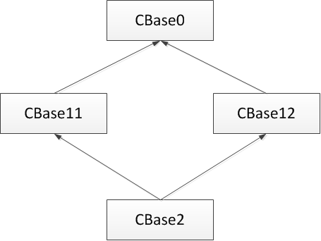
11.4.2 多重继承的二义性
多重继承情况下的二义性问题可分为两种情况
(1) 从不同基类继承的同名成员，在引用时产生二义性。
(2) 当低层派生类从不同的路径上多次继承同一个基类时，也会产生二义性。
见例11-7，11-8

Slide 52
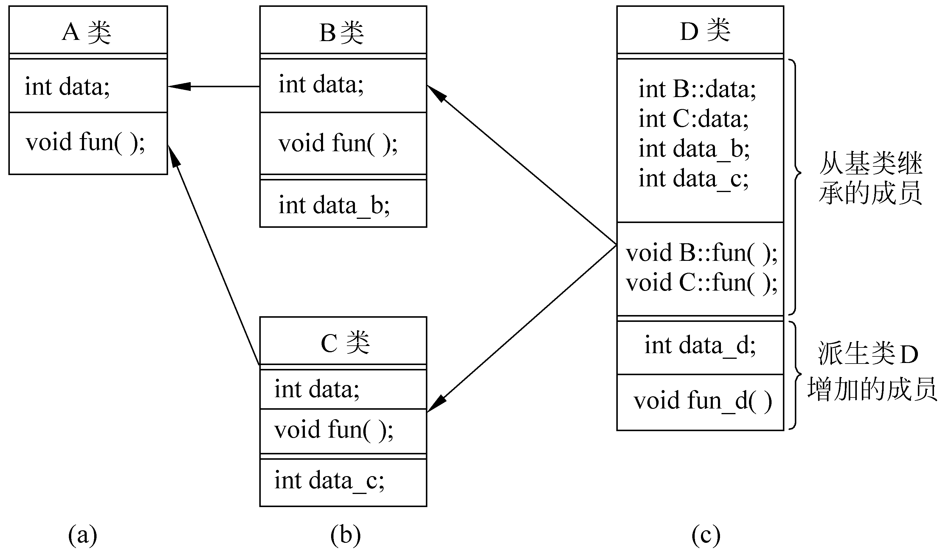
11.4.3 虚基类
1. 虚基类的作用
在继承间接共同基类时只保留一份成员。

Slide 53
1. 虚基类的作用
class A //声明基类A
{…};
class B :virtual public A //声明A是B的虚基类
{…};
class C :virtual public A //声明A是C的虚基类
{…};
声明虚基类的一般形式
  class 派生类名: virtual 继承方式 基类名
注: 不是在声明基类时声明，而是在声明派生类时，指定继承方式时声明。

Slide 54
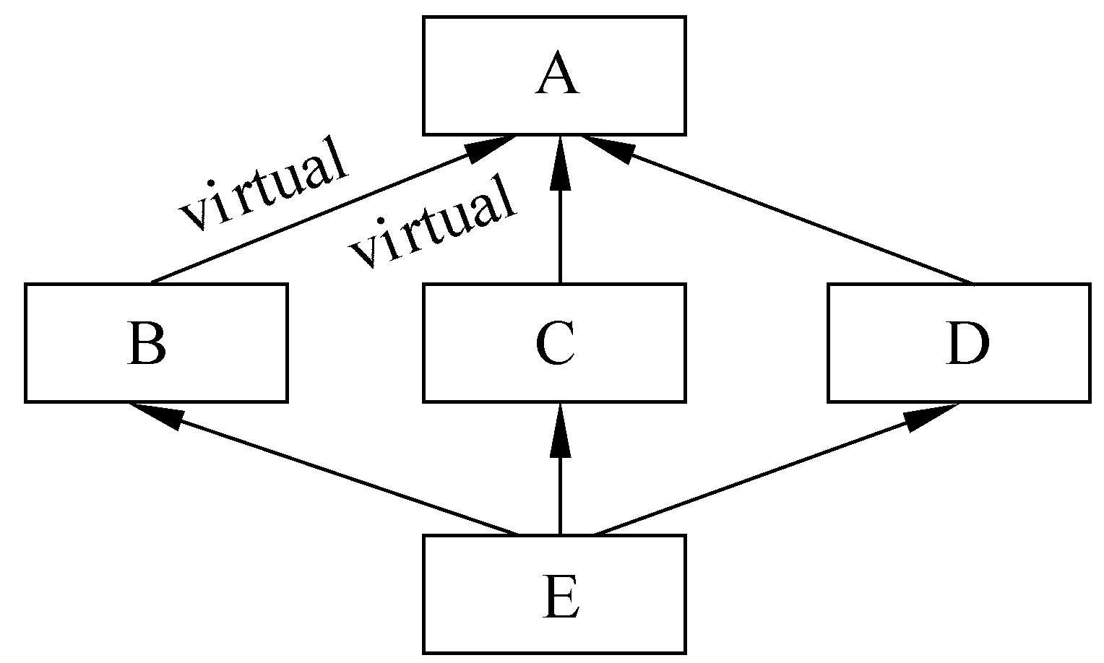
1. 虚基类的作用
注: 为保证虚基类在派生类中只继承一次，应把该基类的所有直接派生类声明为虚基类。
D类
int data; int data_b; int data_c
void fun( );
int data_d;
void fun_d( );

Slide 55
例11-9 利用虚基类避免产生二义性
class Furniture // 类Furniture的声明
{
public:
Furniture(){}
void SetWeight(int i){ weight =i; }
int GetWeight(){ return weight; }
protected:
int weight;
};
class Bed :virtual public Furniture {
// Furniture类作为Bed类的虚基类
public:
Bed(){}
void Sleep(){ cout <<"Sleeping...\n"; }
};
Notes:
虚基类中定义了带参数的构造函数，且没有定义默认构造函数，则在其所有派生类中，通过构造函数的初始化表对虚基类初始化。

Slide 56
例11-9 利用虚基类避免产生二义性
class Sofa :virtual public Furniture // Furniture类作为Sofa类的虚基类
{
public:
Sofa(){}
void WatchTV(){ cout <<"Watching TV.\n"; }
};
class SleeperSofa :public Bed, public Sofa // 类SleeperSofa继承了类Bed和类Sofa
{
public:
SleeperSofa() :Sofa(),Bed(){}
void FoldOut(){ cout <<"Fold out the sofa.\n"; }
};
Notes:
虚基类中定义了带参数的构造函数，且没有定义默认构造函数，则在其所有派生类中，通过构造函数的初始化表对虚基类初始化。

Slide 57
例11-9 利用虚基类避免产生二义性
int main()
{
SleeperSofa ss;
ss.SetWeight(20);
cout <<ss.GetWeight() <<endl;
return 0;
}
运行结果：
20
Notes:
虚基类中定义了带参数的构造函数，且没有定义默认构造函数，则在其所有派生类中，通过构造函数的初始化表对虚基类初始化。

Slide 58
11.5 应用实例
例11-11 定义一个钟表类，数据成员有时、分、秒，成员函数包括设置时间和显示时间。再从钟表类派生出闹钟类，新增数据成员有响铃时间，成员函数包括响铃、显示响铃时间和设置响铃时间。
分析：闹钟是钟表的一种，只不过是能够响铃提示罢了。因此可将钟表定义为一个类，其私有的数据成员包括钟表的时、分、秒，为了便于设置时间和显示时间，钟表类也需要定义公用函数SetTime()和ShowTime()，为派生类或对象提供访问时间的接口；闹钟类与钟表类不一样的地方在于能够设置响铃时间和响铃，因此其可作为钟表类的派生类，在继承钟表类的成员的同时，增加自己的数据成员(响铃时、分、秒)和成员函数(设置响铃函数和响铃函数)。
Notes:
虚基类中定义了带参数的构造函数，且没有定义默认构造函数，则在其所有派生类中，通过构造函数的初始化表对虚基类初始化。

Slide 59
例11-11
class Clock {
public:
Clock(int h=0, int m=0, int s=0);
Clock(Clock &c);
void SetTime(int h, int m, int s);
void ShowTime();
private:
int Hour;
int Minute;
int Second;
};
Clock::Clock(int h, int m, int s){
Hour = h;
Minute = m;
Second = s;
}
Notes:
虚基类中定义了带参数的构造函数，且没有定义默认构造函数，则在其所有派生类中，通过构造函数的初始化表对虚基类初始化。

Slide 60
例11-11
Clock::Clock(Clock &c)
{
Hour = c.Hour;
Minute = c.Minute;
Second = c.Second;
}
void Clock::SetTime(int h, int m, int s)
{
Hour = h;
Minute = m;
Second = s;
}
void Clock::ShowTime()
{
cout << Hour << ":" << Minute << ":" << Second << endl;
}
Notes:
虚基类中定义了带参数的构造函数，且没有定义默认构造函数，则在其所有派生类中，通过构造函数的初始化表对虚基类初始化。

Slide 61
例11-11
class AlermClock : public Clock{
private:
int AlermHour;
int AlermMinute;
int AlermSecond;
public:
AlermClock(int h=12, int m=0, int s=0);
void Alerm();
void SetAlermTime(int h, int m, int s);
void ShowAlermTime();
};
AlermClock::AlermClock(int h, int m, int s){
AlermHour = h;
AlermMinute = m;
AlermSecond = s;
}
Notes:
虚基类中定义了带参数的构造函数，且没有定义默认构造函数，则在其所有派生类中，通过构造函数的初始化表对虚基类初始化。

Slide 62
例11-11
void AlermClock::Alerm()
{
cout << "\a\a\a\a\a\a\a";
}
void AlermClock::SetAlermTime(int h, int m, int s)
{
AlermHour = h;
AlermMinute = m;
AlermSecond = s;
}
void AlermClock::ShowAlermTime()
{
cout << AlermHour << ":" << AlermMinute << ":" << AlermSecond << endl;
}
Notes:
虚基类中定义了带参数的构造函数，且没有定义默认构造函数，则在其所有派生类中，通过构造函数的初始化表对虚基类初始化。

Slide 63
例11-11
int main()
{
AlermClock c;
c.ShowTime();
c.ShowAlermTime();
c.SetTime(10,30,40);
c.SetAlermTime(6,30,0);
c.ShowTime();
c.ShowAlermTime();
c.Alerm();
return 0;
}
运行结果：
0:0:0
12:0:0
10:30:40
6:30:0
Notes:
虚基类中定义了带参数的构造函数，且没有定义默认构造函数，则在其所有派生类中，通过构造函数的初始化表对虚基类初始化。

